Slide 1
OFFENE KIRCHLICHE JUGENDARBEIT
MACHT
MUT

Slide 3
OFFENE KIRCHLICHE JUGENDARBEIT MACHT MUT.
JUGENDLICHE SUCHEN ANTWORTEN, WOLLEN SICH WEITERENTWICKELN UND MÖCHTEN VERANTWORTUNG ÜBERNEHMEN.

Slide 4
WIR HANDELN NACH DEN PRINZIPIEN DER
FREIWILLIGKEIT, OFFENHEIT UND MITBESTIMMUNG.

Slide 5
OHNE LEISTUNGDRUCK MITARBEITEN
DIE JUGENDLICHEN KÖNNEN BEI UNS ...

Slide 6
NEUES AUSPROBIEREN
DIE JUGENDLICHEN KÖNNEN BEI UNS ...

Slide 7
SPIRITUELLE MOMENTE ERLEBEN
DIE JUGENDLICHEN KÖNNEN BEI UNS ...

Slide 8
EIGENE FÄHIGKEITEN (WIEDER)-ENTDECKEN
DIE JUGENDLICHEN KÖNNEN BEI UNS ...

Slide 9
GRENZ-ERFAHRUNGEN MACHEN
DIE JUGENDLICHEN KÖNNEN BEI UNS ...

Slide 10
GEMEINSCHAFT ERLEBEN UND MITGESTALTEN
DIE JUGENDLICHEN KÖNNEN BEI UNS ...

Slide 11
NEUE BEKANNTSCHAFTEN SCHLIESSEN
DIE JUGENDLICHEN KÖNNEN BEI UNS ...

Slide 12
ACHTSAMEN UMGANG ERFAHREN
DIE JUGENDLICHEN KÖNNEN BEI UNS ...

Slide 13
KIRCHENLEUTE ALLTAGSNAH ERLEBEN
DIE JUGENDLICHEN KÖNNEN BEI UNS ...

Slide 14
DAS DIAKONISCHE WIRKEN AN DEN SOZIALEN, GESELLSCHAFTLICHEN BRENNPUNKTEN
GEHÖRT ZU DEN GRUNDAUFTRÄGEN DER KIRCHE.

Slide 15
WIR SIND DURCH DIE OFFENE JUGENDARBEIT ALS KIRCHE IN DER GESELLSCHAFT PRÄSENT.

Slide 16
UNSERE ROLLE ALS KIRCHE?
WIR SIND ALS AKTEURE IN DER OFFENEN JUGENDARBEIT EINZIGARTIG.
WIR UNTERSCHEIDEN UNS VON DER KOMMUNALEN JUGENDARBEIT.
DIE OFFENE KIRCHLICHE JUGENDARBEIT BRINGT EINEN NUTZEN FÜR DIE KIRCHE.
WIR BIETEN UNKOMPLIZIERTE UNTERSTÜTZUNG.

Slide 17
5 GRUNDSÄTZE DER OFFENEN KIRCHLICHEN JUGENDARBEIT
BLICK ÖFFNEN
ZEIT NEHMEN
BEGLEITUNG BIETEN
SINN GEBEN
ERLEBNIS SPÜREN

Slide 18
AUGENBLICK
FREIZEIT
WEGBEGLEITUNG
LEBENSSINN
KIRCHENERLEBNIS

Slide 19
FORMEN OFFENER KIRCHLICHER JUGENDARBEIT
NEUN BEISPIELE

Slide 20
ROUNDABOUT STREET DANCE
Film

Slide 21
INTERKULTURELLES JUGENDCAFÉ

Slide 22
JUGENDMOBIL

Slide 23
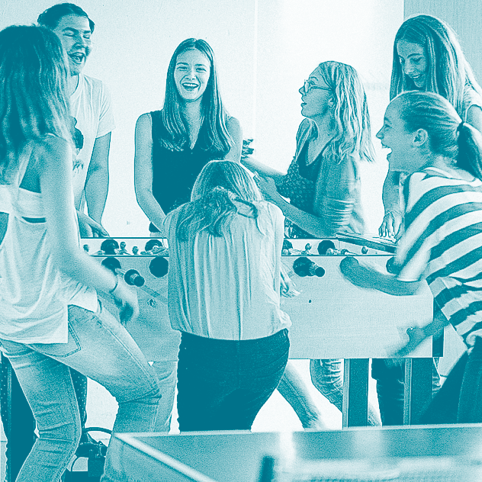
THANK GOD IT’S FRIDAY
Film

Slide 24
KANUTOUR

Slide 25
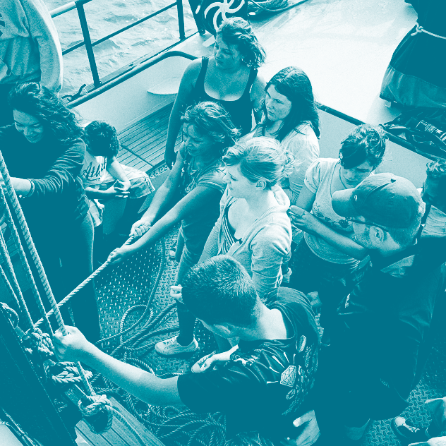
SEGELTÖRN

Slide 26
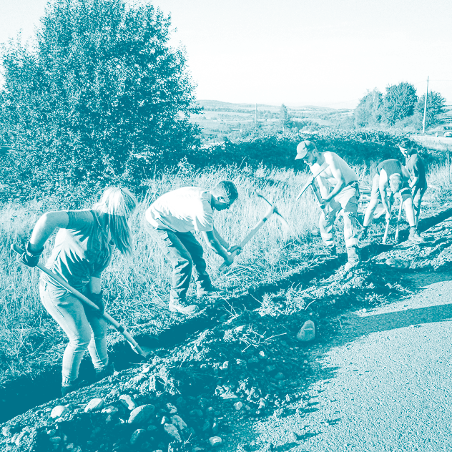
TRINKWASSER FÜR ŞINTEU

Slide 27
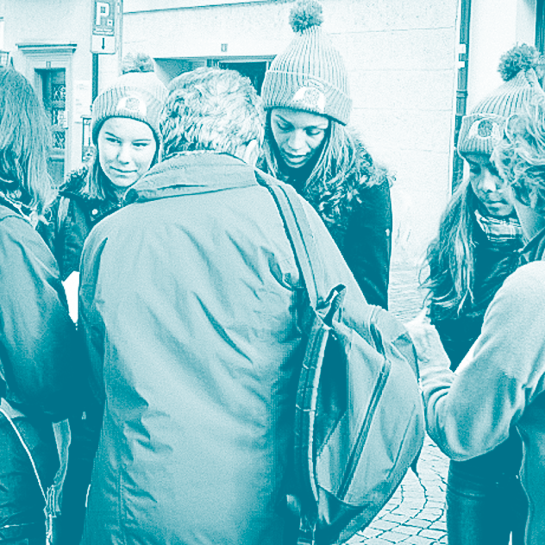
ANGELFORCE

Slide 28
TÖFFLI-WALLFAHRT
Film

Slide 29
HELFT MIT, OFFENE KIRCHLICHE JUGENDARBEIT AUFZUBAUEN! MACHT MUT.CH
WIR FREUEN UNS ÜBER EUER INTERESSE.

